Slide 1
SISTEMA DIGESTIVO
E INMUNE.
Una pareja inseparable
2024

Slide 2
“Que tu medicina sea tu alimento y el alimento tu medicina”
Hipócrates.

Slide 3
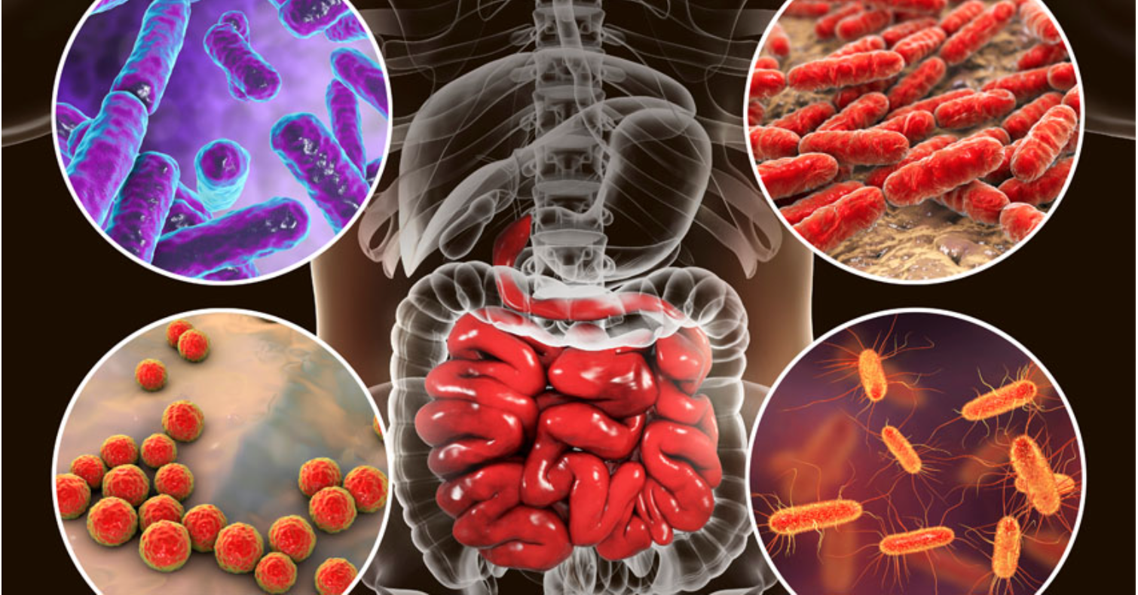
La clave de nuestra salud
EL SISTEMA DIGESTIVO
EL INTESTINO
EL SISTEMA NERVIOSO
EL SISTEMA INMUNOLÓGICO
EURECAT.ORG

Slide 4
SISTEMA DIGESTIVO
¿Qué sucede? ¿Qué órganos participan?

Slide 5
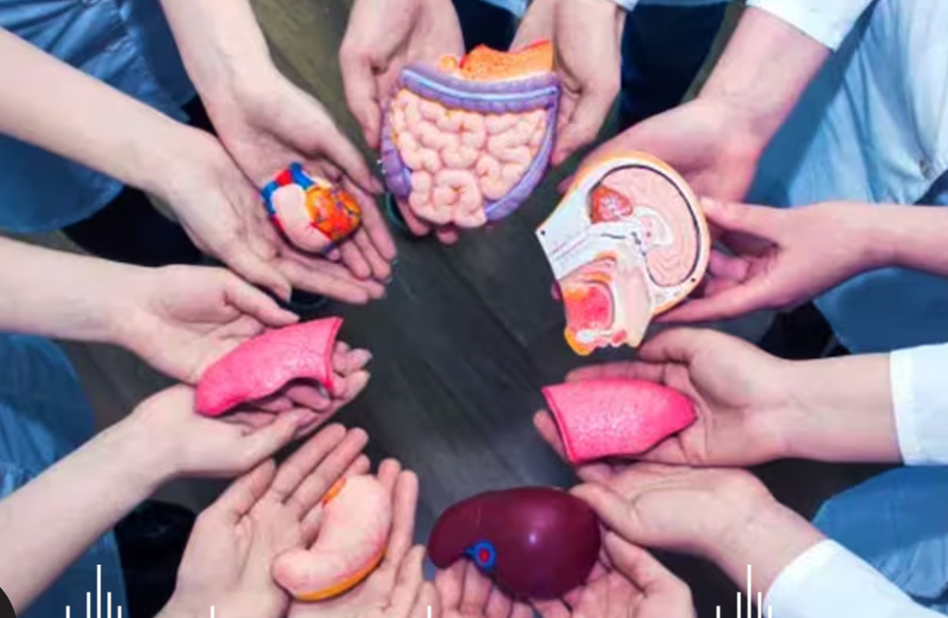
Los órganos del sistema digestivo
BUENAS
TIEMPO DE DEBATE

Slide 6
En el Sistema digestivo
¿Los procesos que ocurren son...?
BUENAS
TIEMPO DE DEBATE

Slide 7
En el Sistema digestivo
¿Los procesos que ocurren son...?
A. EXCRECIÓN
B. ABSORCIÓN DE AGUA ,
BUENAS
C. DIGESTIÓN Y ABSORCIÓN
DE NUTRIENTES
D. TODAS SON CIERTAS
TIEMPO DE DEBATE

Slide 8
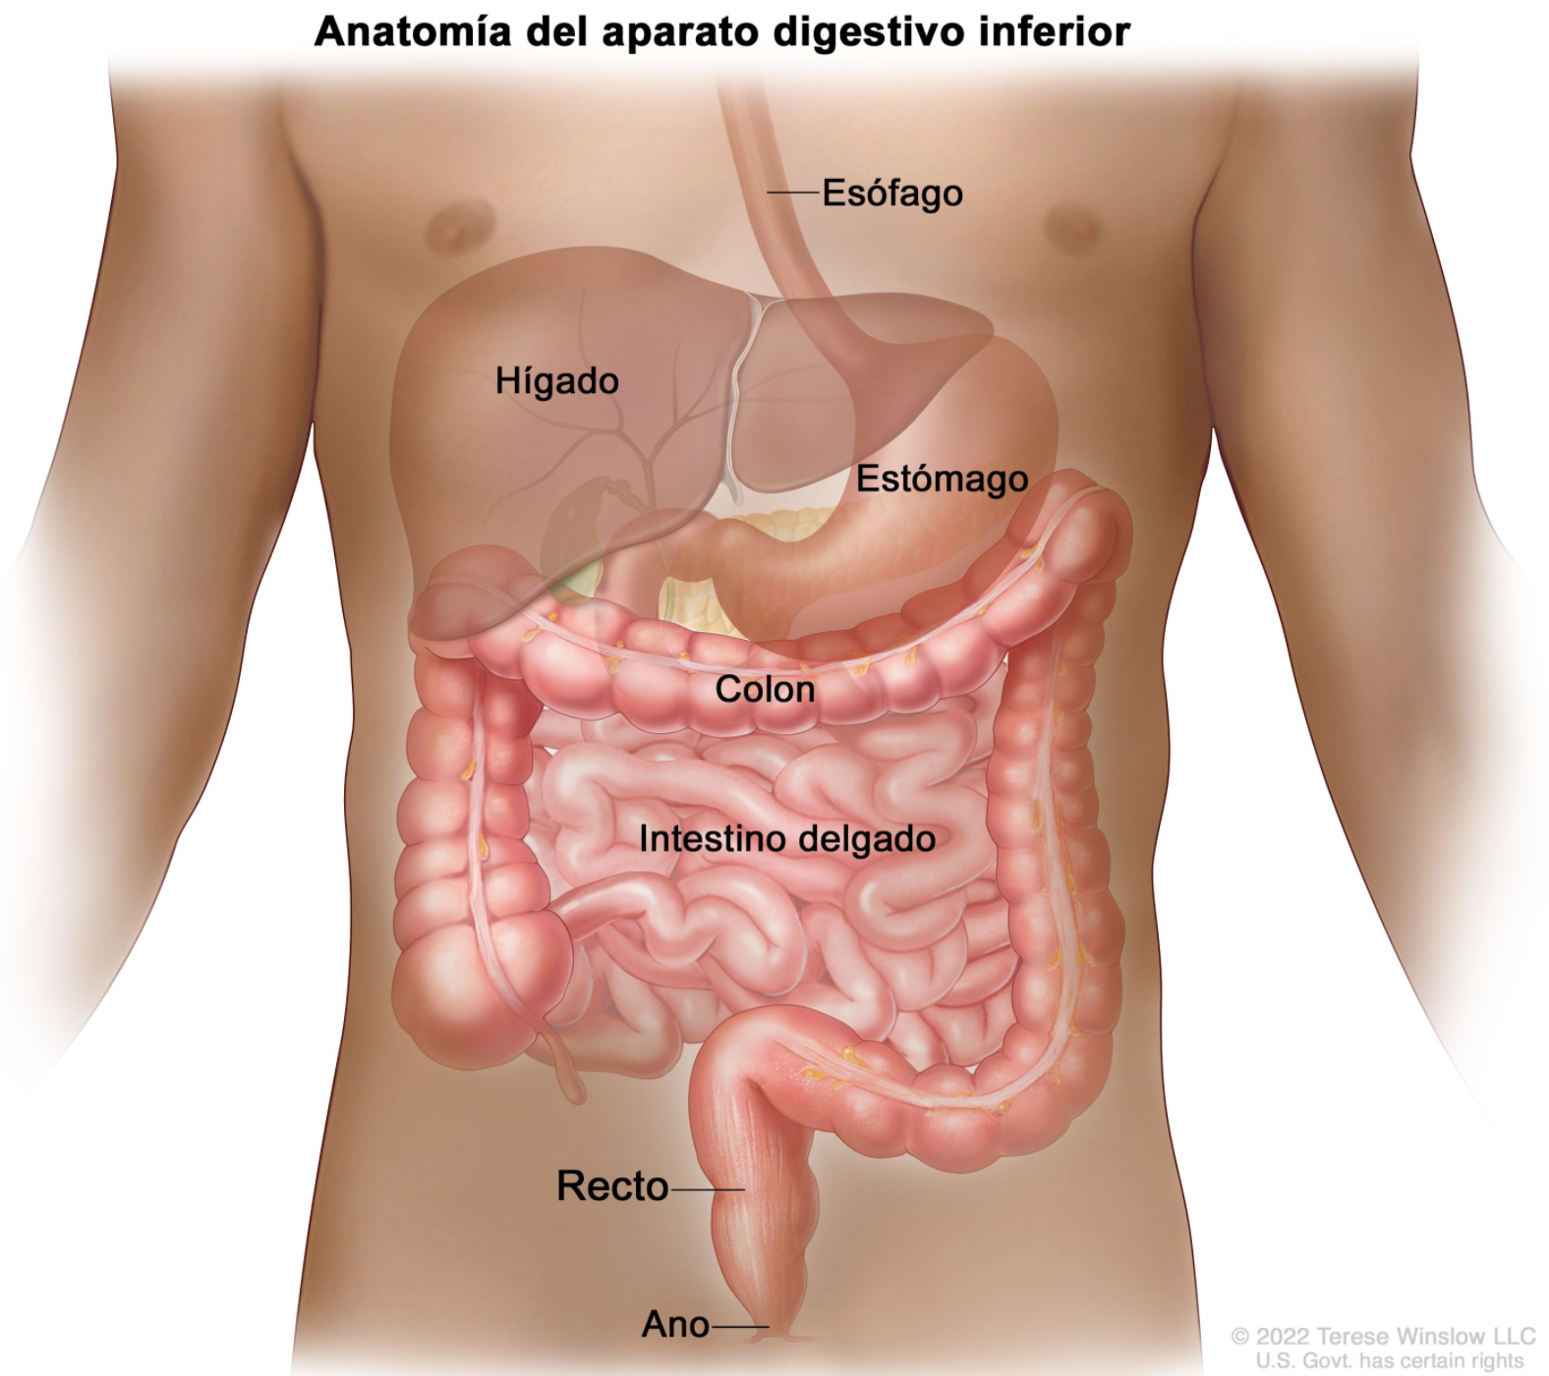
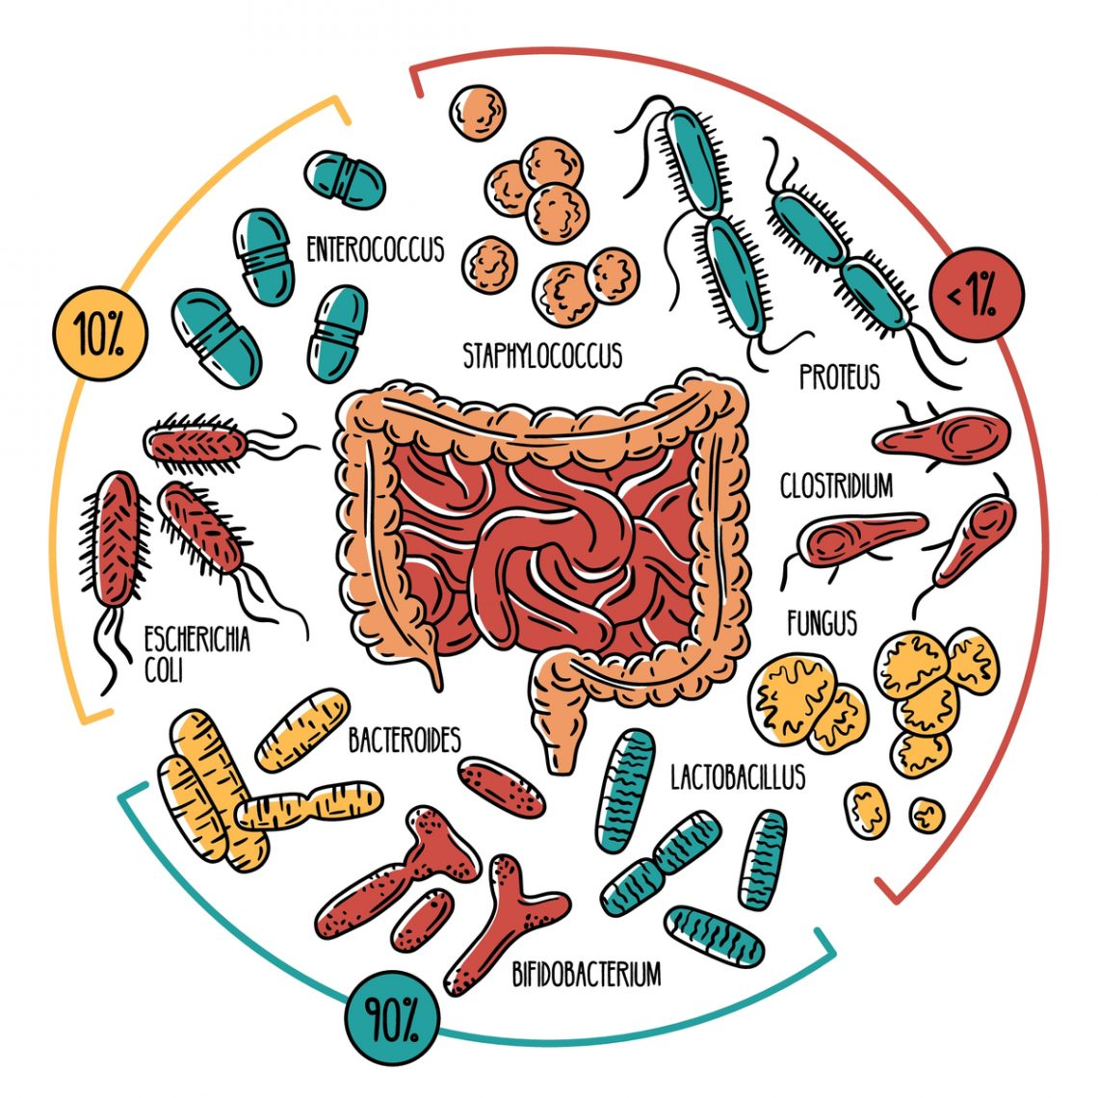
Resultados: anatomía y procesos
DEGLUCIÓN
DIGESTIÓN Y ABSORCIÓN DE NUTRIENTES
ABSORCIÓN DE AGUA, ELECTROLITOS Y AC. GRASOS
EXCRECIÓN

Slide 9
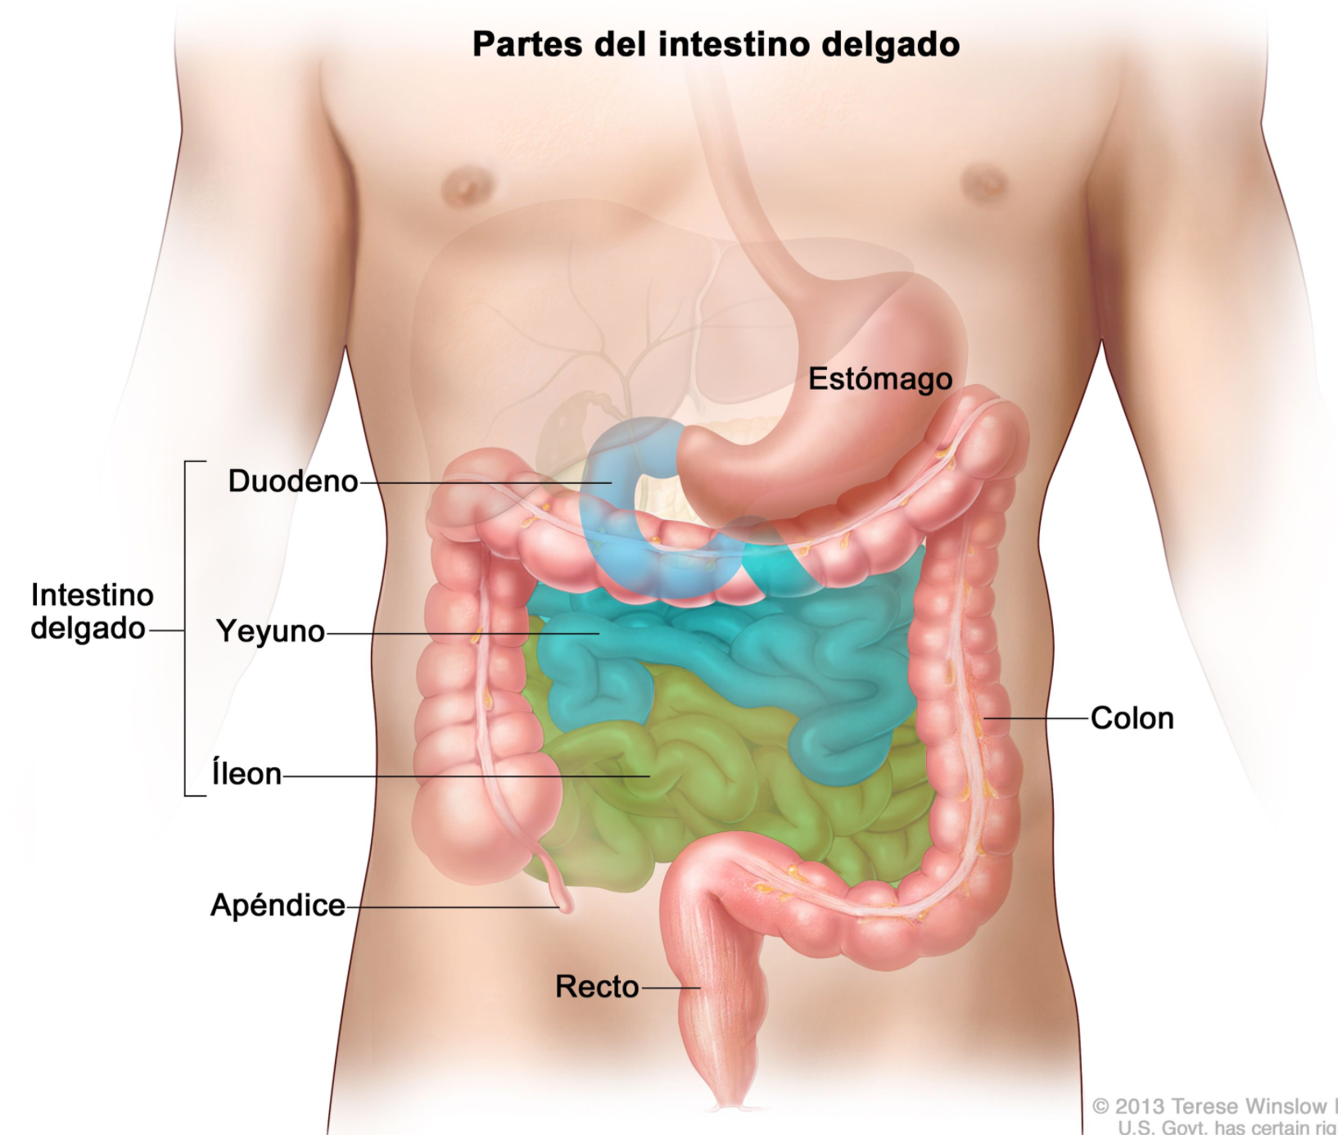
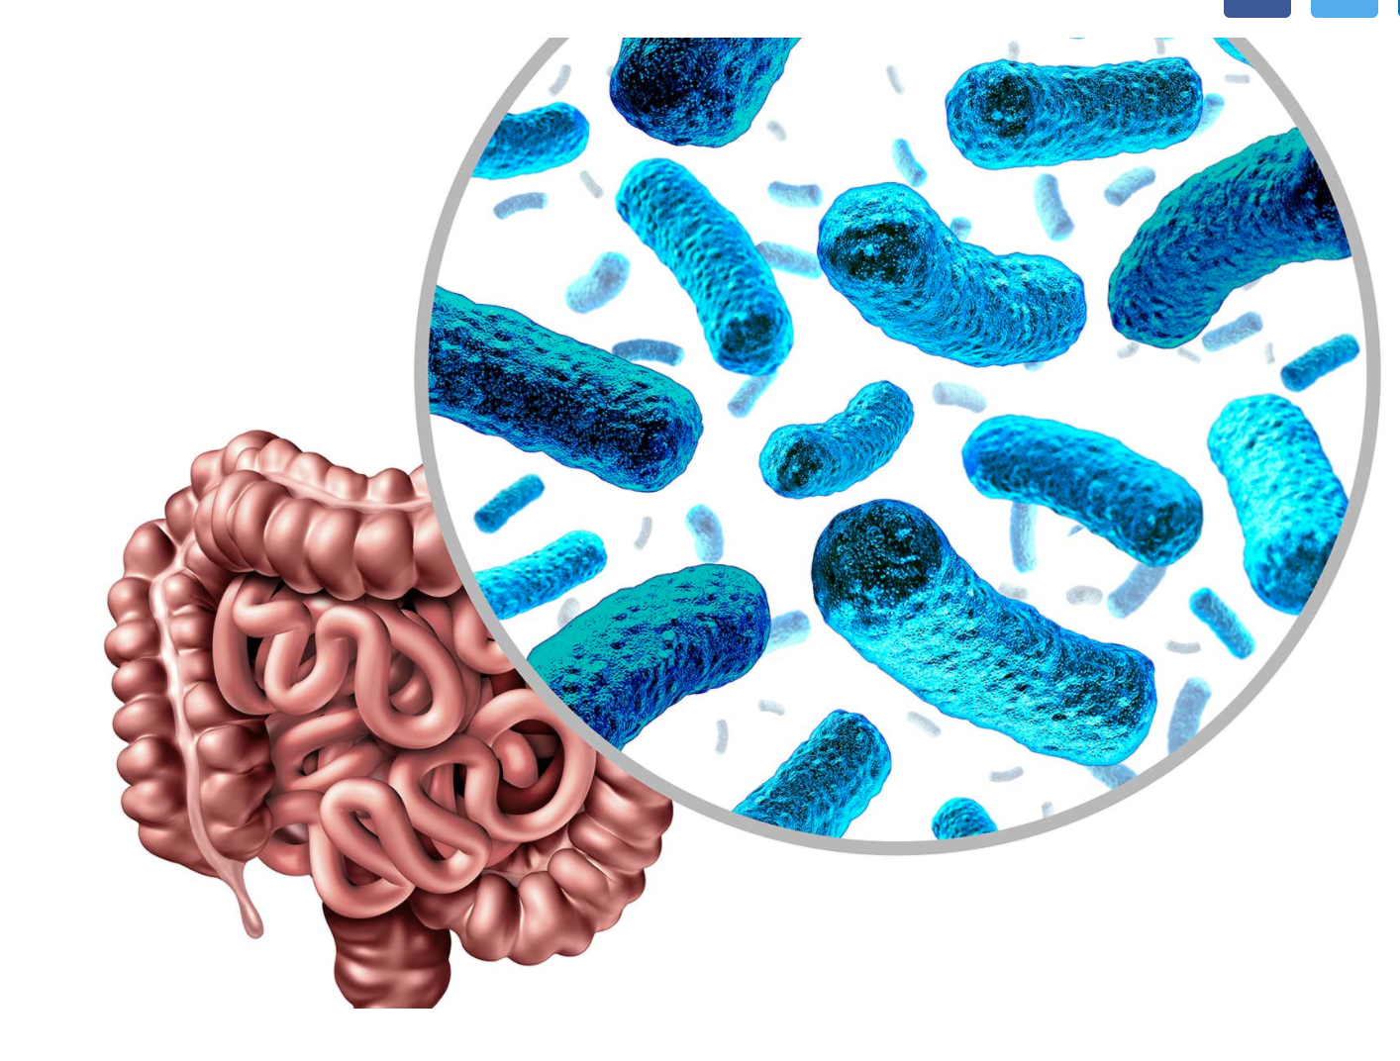
Intestino delgado 6-8m
MICROBIOTA
DIGESTIÓN Y ABSORCIÓN
Carbohidratos
Proteínas
Grasas
Ácidos biliares
Vitamina B12

Slide 10
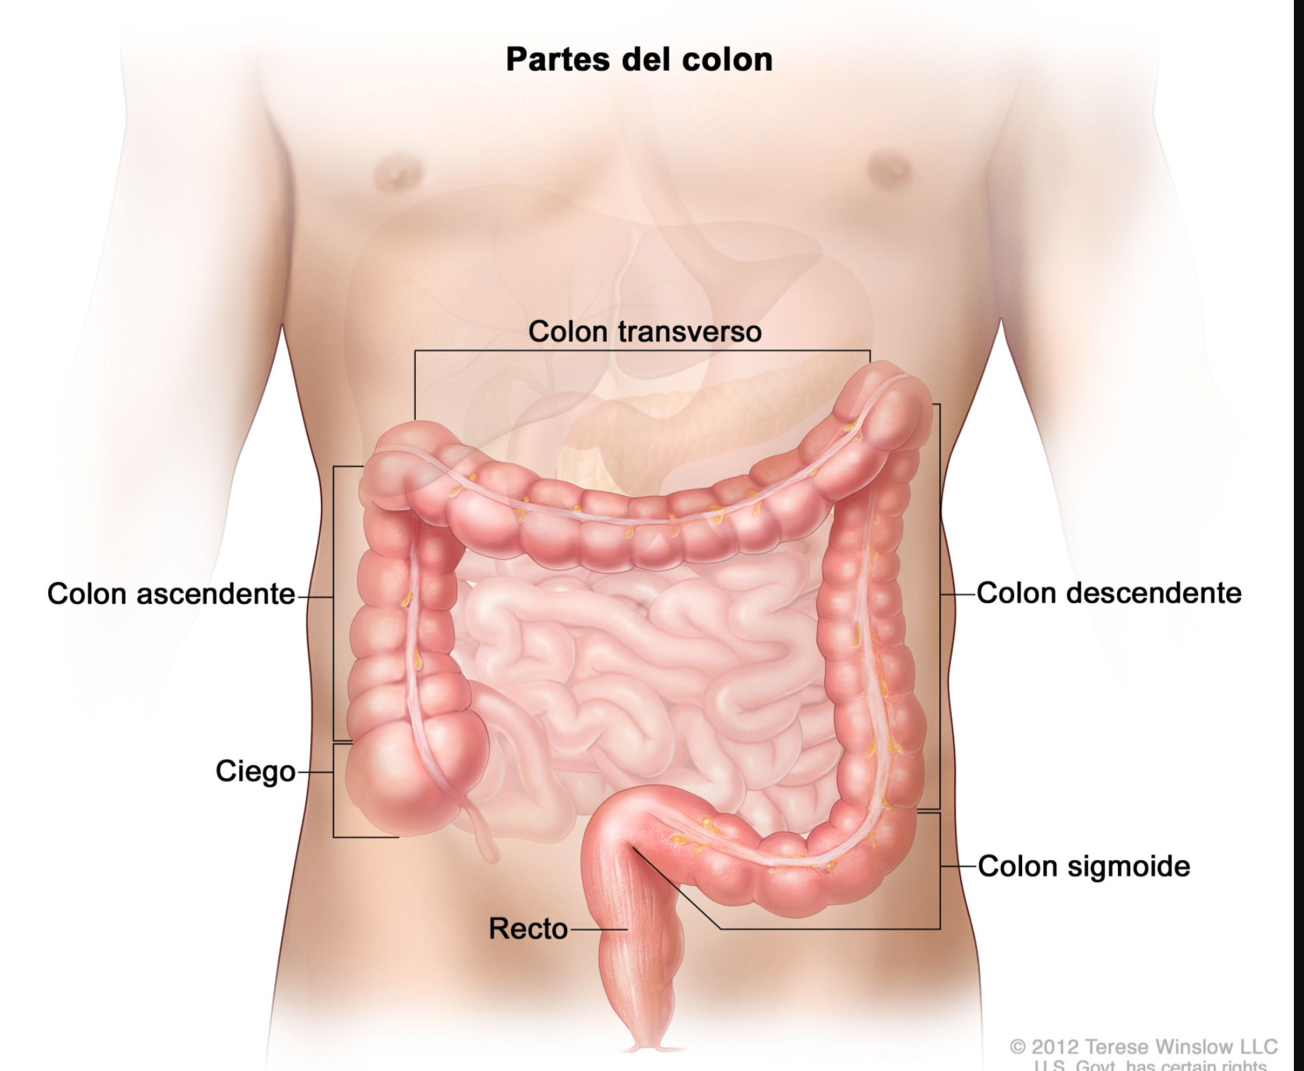
Intestino grueso 2m
MICROBIOTA
ABSORCIÓN DE AGUA, ELECTROLITOS Y AC. GRASOS

Slide 11
LA MICROBIOTA
OCURRE MUCHO MÁS
100 billones
2Kg

Slide 12
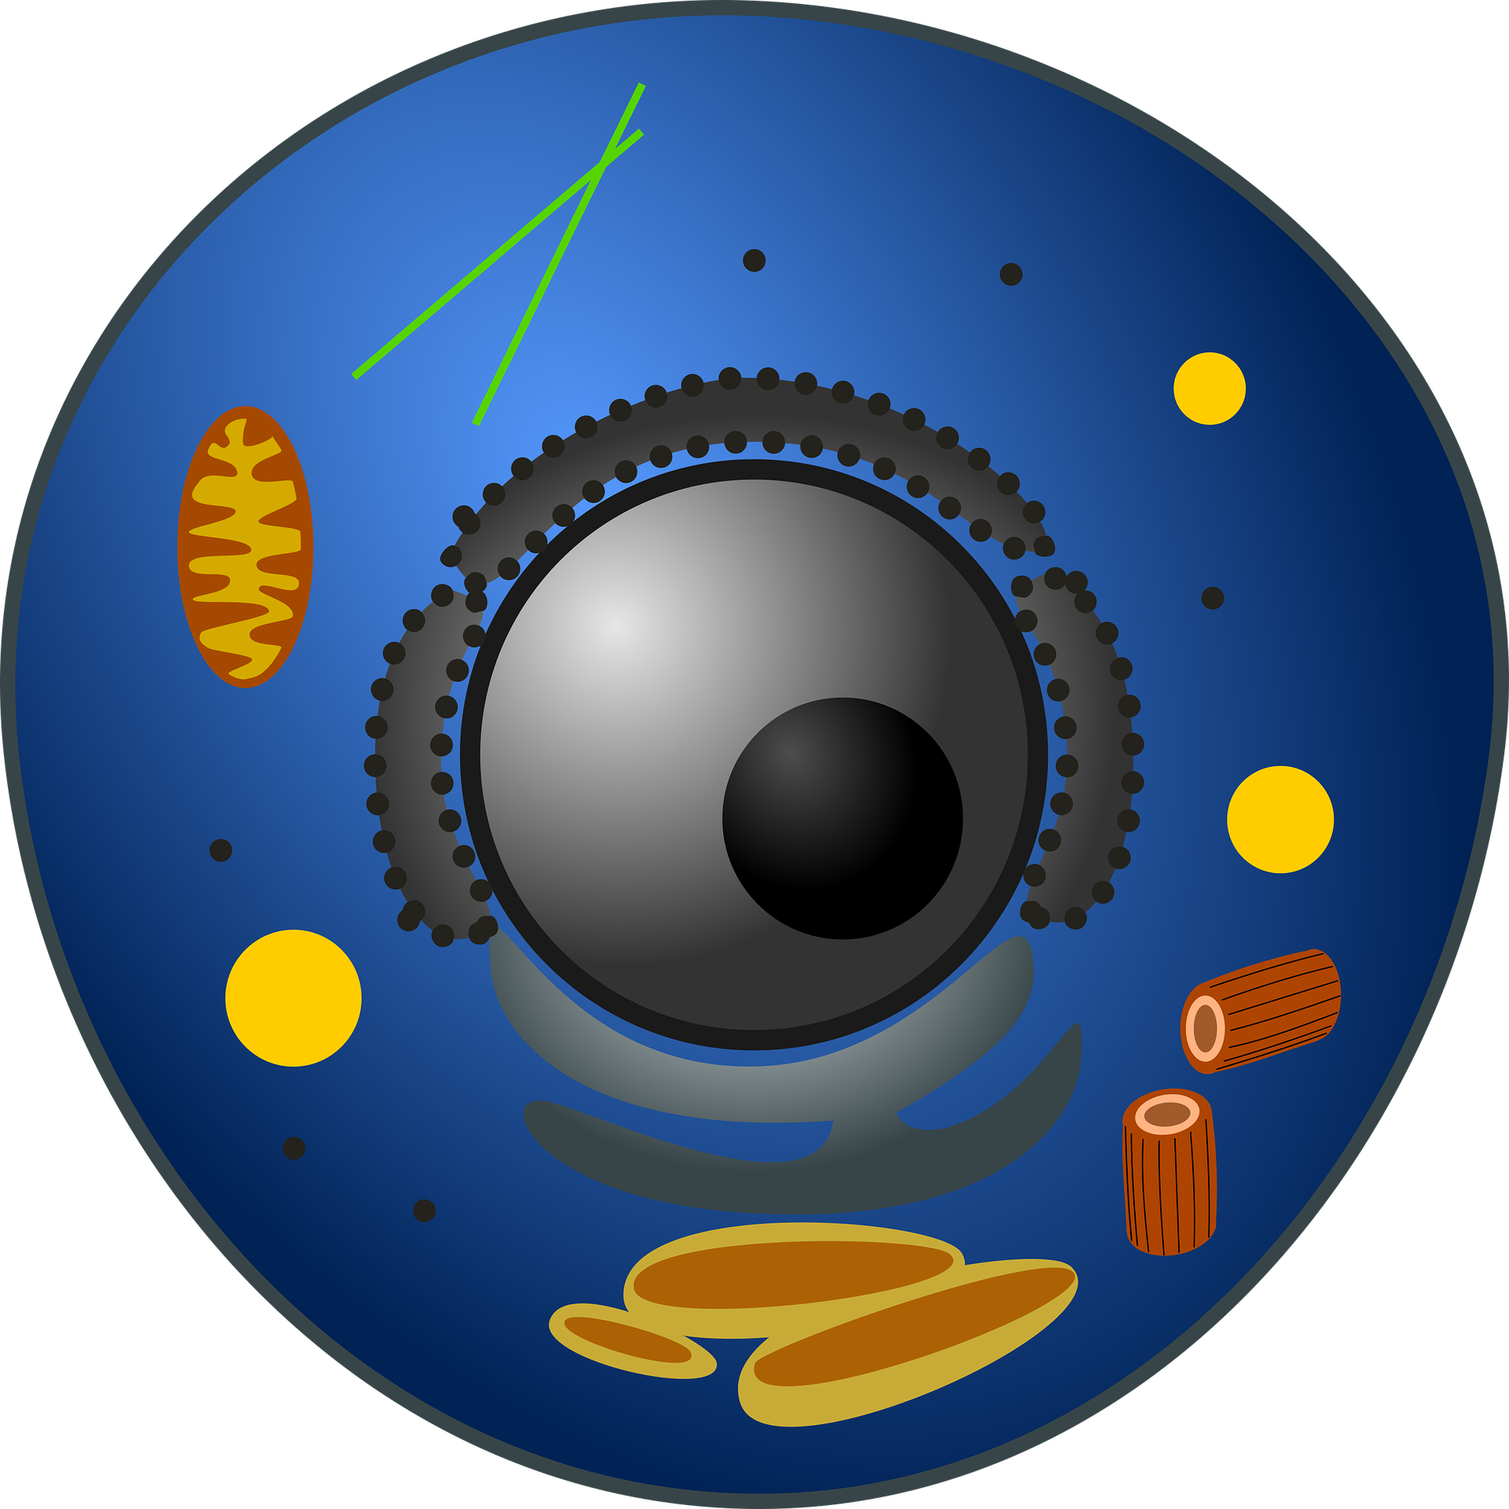
El ecosistema intestinal
¿LA MICROBIOTA?

Slide 13
¿Para qué nos sirve?
LA MICROBIOTA
SUPERVIVENCIA
Funciones de Nutrición y Metabólicas
Funciones de Protección ante microorganismos invasores y oportunistas
Funciones Regeneración y inmunológicas

Slide 14
¿Para qué nos sirven?
NUTRICIÓN Y METABOLISMO
ENERGÍA
DIGIEREN LO INDIGERIBLE:
Residuos de alimentos: FIBRA
Moco
Restos celulares
IONES
VITAMINAS

Slide 15
¿Para qué nos sirven?
PROTECCIÓN
DEFENS
A
Efecto de barrera:
Ocupación de la mucosa
Segregan sustancias antimicrobianas
Impiden:
Colonización de extraños
Proliferación de oportunistas

Slide 16
¿Para qué nos sirven?
TRÓFICAS
REGENERACIÓN
Proliferación y diferenciación de las células epiteliales.
Desarrollo del sistema inmunitario.
DEFENSA

Slide 17
Desequilibrios del ecosistema

Slide 18
Desequilibrios del ecosistema
DISBIOSIS | INFLAMACIÓN DE LA MUCOSA | HIPERPERMEABILIDAD
Hinchazón Gases Malestar digestivo Diarrea Estreñimiento Dolores de cabeza Fatiga crónica Infecciones de repetición | Colitis Dolores intestinales | Alergias Asma Problemas en la piel Sobrecarga hepática Enfermedades autoinmunes Génesis de patologías autoinmunes Alteración comportamiento

Slide 19
Recomendaciones
Dieta rica en fibra, proteínas , frutas y verduras , vitaminas y omega 3 e hidratarse
Probióticos, prebióticos y simbióticos control de un especialista
No tomar medicamentos sin prescripción médica
No usar productos tóxicos y no tomar alimentos procesados
Evitar el estrés
Hacer ejercicio

Slide 20
Recomendaciones
Respetar el ciclo de sueño vigilia (R.C)
Diversidad alimentaria = Diversidad microbiana
Usar especias antiinflamatorias, antisépticas,etc: Ajo, orégano, tomillo, clavo
Regular el pH del estómago (zumo de limón)
Setas y algas

Slide 21
INMUNONUTRICIÓN
gracias
2024

